Slide 1


TẬP HUẤN
PHÁT TRIỂN NĂNG LỰC SỐ CHO
HỌC SINH PHỔ THÔNG
Bắc Ninh, tháng 10/2025

Slide 2
Mục tiêu và nội dung tập huấn
Ngày | Sáng | Chiều
2/10 | Khai mạc Triển khai một số nội dung định hướng, chỉ đạo của Bộ GDĐT về Chuyển đổi số và giáo dục phát triển năng lực số đối với GDPT. Khung NLS cho người học và chi tiết đối với giáo dục phổ thông. Định hướng nội dung, hình thức tổ chức giáo dục phát triển NLS đối với GDPT. Quy trình triển khai khung NLS. | Hướng dẫn tham chiếu chương trình môn Tin học với Khung NLS Thực hành điều chỉnh kế hoạch dạy học của tổ chuyên môn phát triển NLS. Thực hành điều chỉnh kế hoạch giáo dục cá nhân của GV phát triển NLS. Hướng dẫn xây dựng kế hoạch bài dạy phát triển NLS trong môn Tin học.
3/10 | Thực hành và hoàn thiện KHBD. Báo cáo sản phẩm thực hành thiết kế KHBD phát triển NLS. Hướng dẫn điều chỉnh KHDH và KHGD của các môn học khác tích hợp NLS Phân tích KHBD tăng cường phát triển NLS. | Thiết kế 01 KHBD tăng cường phát triển NLS cùng với học liệu Đánh giá Khóa tập huấn (Trả lời Phiếu đánh giá) Tổng kết Giao nhiệm vụ triển khai tại địa phương. Bế mạc
Khung năng lực số cho học sinh

Slide 3


Tổ chức lớp
BAN CÁN SỰ:
  Lớp trưởng:
    SĐT:
    Email:
    Nơi công tác:
  Lớp phó:
    SĐT:
    Email:
    Nơi công tác:
5
phút

Slide 4
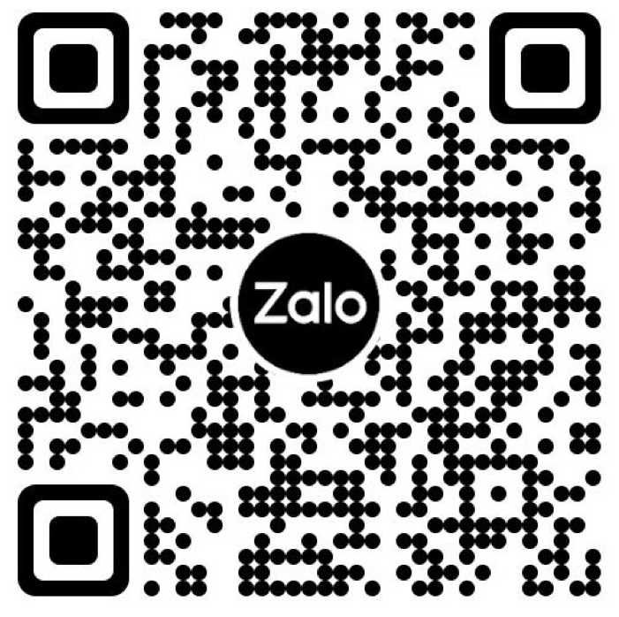
Làm quen
Đặt tên và slogan, thiết kế bảng tên cho nhóm.
Bầu chọn nhóm trưởng, thư kí.
Chụp ảnh nhóm
Gửi danh sách nhóm theo mẫu lên Zalo
Nhóm | Tên | Đơn vị | Ghi chú (Nhóm trưởng/Thư kí)
1
2
3
…

Slide 5
TỔ CHỨC TRIỂN KHAI KHUNG NĂNG LỰC SỐ
Notes:
Chơi Kahoot!, các câu hỏi cho nội dung lý thuyết của buổi sáng, 10 câu.

Slide 6

Hình thức tổ chức triển khai khung NLS
01
02
03
Dạy học môn Tin học theo CT2018, phát triển năng lực số
Tích hợp phát triển năng lực số trong dạy học các môn học
Tổ chức dạy học tăng cường, câu lạc bộ

Slide 7
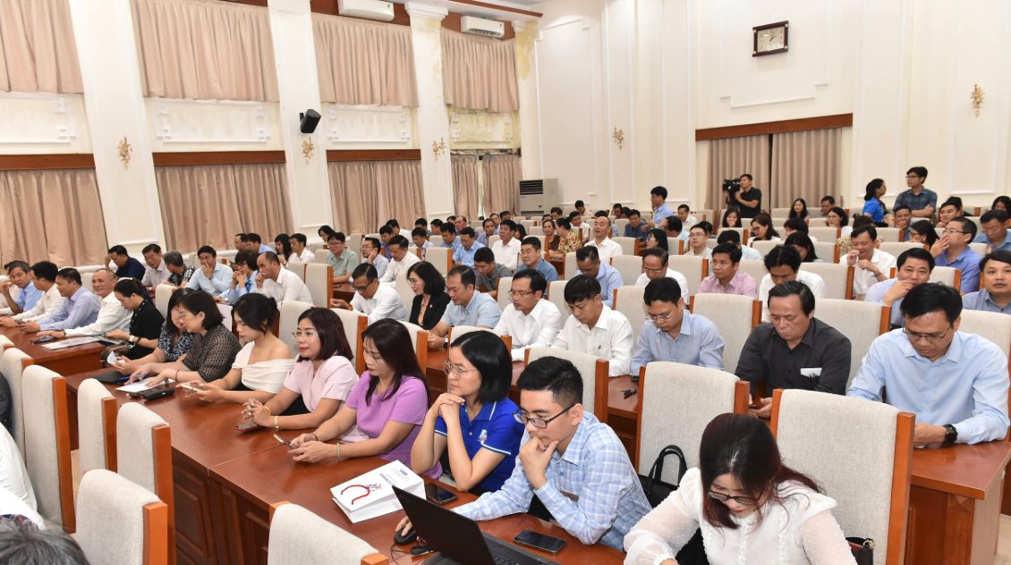
Dạy học môn Tin học Chương trình GDPT 2018
01
Môn Tin học cung cấp kiến thức kỹ năng số cốt lõi cho học sinh.
02
Việc triển khai giảng dạy môn Tin học theo Chương trình GDPT 2018 là cách quan trọng để phát triển NLS cho học sinh.
03
Giáo viên Tin học có vai trò tư vấn, hỗ trợ giáo viên các môn học khác trong việc khai thác, ứng dụng các công cụ số và tích hợp các nội dung phát triển NLS vào quá trình dạy học.

Slide 8
Tích hợp NLS trong dạy học các môn học
01
Các môn học là môi trường để học sinh vận dụng kỹ năng số vào thực tiễn.
02
Đối chiếu YCCĐ môn học với Khung NLS để xác định rõ các nội dung, hình thức và “địa chỉ” tích hợp NLS trong từng bài học.
Việc phát triển NLS thông qua dạy học tích hợp cần được chú trọng ở cả hai hình thức: tích hợp nội môn và tích hợp liên môn, giáo dục STEM.
03

Slide 9
Tổ chức dạy học tăng cường, câu lạc bộ
Căn cứ điều kiện thực tiễn, các cơ sở giáo dục xây dựng kế hoạch tăng cường thực hiện Khung NLS với nội dung và thời lượng phù hợp.
Tăng cường tổ chức các hoạt động dưới hình thức giáo dục Câu lạc bộ phát triển NLS nhằm đáp ứng nhu cầu, nguyện vọng.
Lựa chọn nội dung và hình thức tổ chức các câu lạc bộ phù hợp xây dựng kế hoạch, chương trình câu lạc bộ.
Thực hiện hiệu quả chủ trương xã hội hóa giáo dục, phối hợp với các cơ sở giáo dục đại học, cơ sở nghiên cứu

Slide 10
QUY TRÌNH TRIỂN KHAI KHUNG NĂNG LỰC SỐ VÀO KẾ HOẠCH GIÁO DỤC NHÀ TRƯỜNG
1
Bước
Nghiên cứu khung năng lực số
2
Bước
Đánh dấu các năng lực số được phát triển trong môn Tin học theo CT GDPT 2018
Bước
3
Trao đổi với các tổ chuyên môn khác, thực hiện đánh dấu các năng lực số được phát triển trong các môn học tương ứng
Bước
4
Xây dựng kế hoạch dạy học tăng cường/câu lạc bộ phát triển các năng lực số còn lại.

Slide 11
QUY TRÌNH TRIỂN KHAI KHUNG NĂNG LỰC SỐ VÀO KẾ HOẠCH GIÁO DỤC NHÀ TRƯỜNG
1
Bước
L10-L11-L12 (NC1)
1. Khai thác dữ liệu và thông tin
1.1. Duyệt, tìm kiếm và lọc dữ liệu, thông tin và nội dung số
a-Đáp ứng được nhu cầu thông tin, b-Áp dụng được kỹ thuật tìm kiếm để lấy được dữ liệu, thông tin và nội dung trong môi trường số, c-Chỉ cho người khác cách truy cập những dữ liệu, thông tin và nội dung này cũng như điều hướng giữa chúng. d-Tự đề xuất được chiến lược tìm kiếm.
1.2. Đánh giá dữ liệu, thông tin và nội dung số
a- Thực hiện đánh giá được độ tin cậy và độ tin cậy của các nguồn dữ liệu, thông tin và nội dung số. b-Tiến hành đánh giá được các dữ liệu, thông tin và nội dung số khác nhau.
Nghiên cứu khung năng lực số

Slide 12
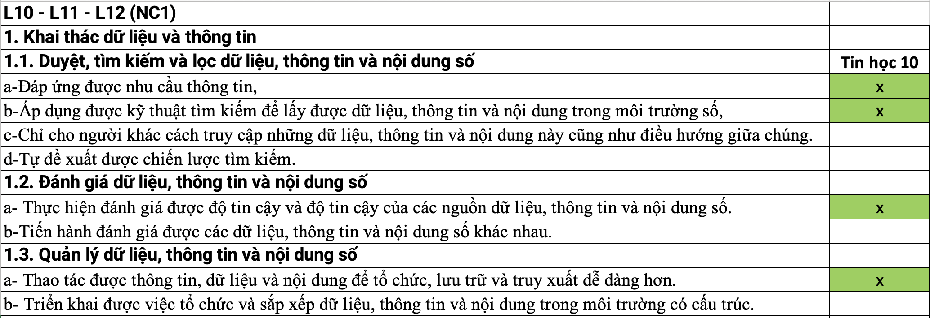
QUY TRÌNH TRIỂN KHAI KHUNG NĂNG LỰC SỐ VÀO KẾ HOẠCH GIÁO DỤC NHÀ TRƯỜNG
2
Bước
Đánh dấu các năng lực số được phát triển trong môn Tin học theo CT GDPT 2018

Slide 13
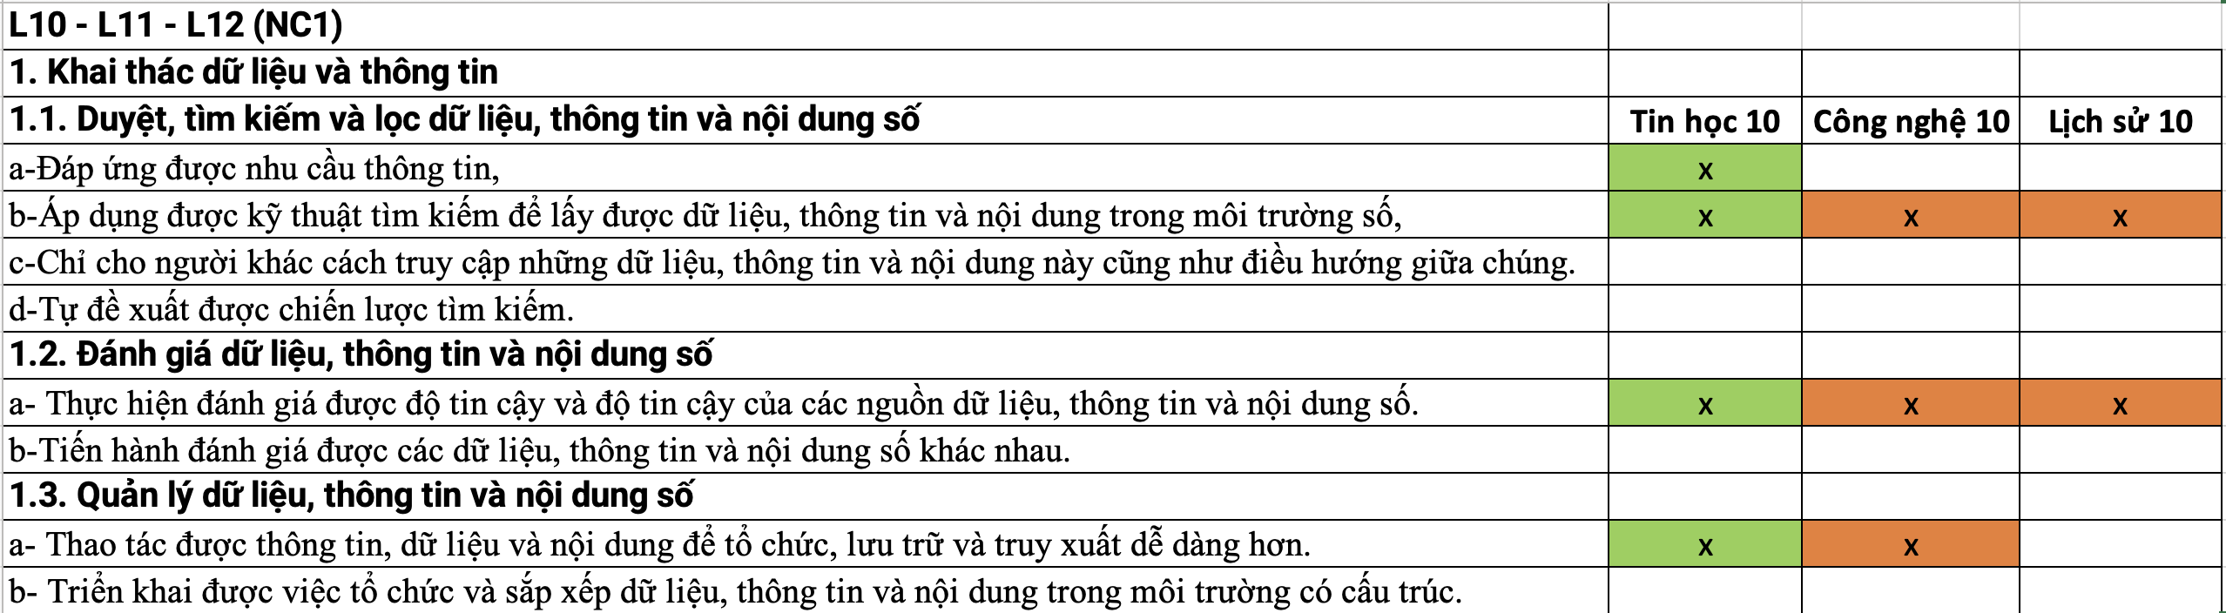
QUY TRÌNH TRIỂN KHAI KHUNG NĂNG LỰC SỐ VÀO KẾ HOẠCH GIÁO DỤC NHÀ TRƯỜNG
Bước
3
Trao đổi với các tổ chuyên môn khác, thực hiện đánh dấu các năng lực số được phát triển trong các môn học tương ứng

Slide 14
QUY TRÌNH TRIỂN KHAI KHUNG NĂNG LỰC SỐ VÀO KẾ HOẠCH GIÁO DỤC NHÀ TRƯỜNG
Bước
4
Xây dựng kế hoạch dạy học tăng cường/câu lạc bộ phát triển các năng lực số còn lại.
Đảm bảo phát triển đầy đủ các năng lực theo khung NLS
Có thể vừa phát triển NLS cần bổ sung cùng với các NLS đã được phát triển trong CT GDPT 2018

Slide 15
DẠY HỌC MÔN TIN HỌC THEO CTGDPT2018
PHÁT TRIỂN NĂNG LỰC SỐ
Notes:
Chơi Kahoot!, các câu hỏi cho nội dung lý thuyết của buổi sáng, 10 câu.

Slide 16
Quy trình chung
Xây dựng KHDH của tổ chuyên môn
Xây dựng KHGD của giáo viên
Cụ thể hoá các NLS đã xác định để gắn với từng bài học
Xây dựng KHBD
Bổ sung mục tiêu phát triển NLS
Điều chỉnh, bổ sung các NLS tương ứng được phát triển khi dạy học Tin học theo CTGDPT2018
Triển khai hoạt động chi tiết phù hợp

Slide 17
XÂY DỰNG KẾ HOẠCH DẠY HỌC CỦA
TỔ CHUYÊN MÔN
(MÔN TIN HỌC)

Slide 18
Quy trình xây dựng kế hoạch dạy học của tổ chuyên môn Tin học
1
Bước
Nghiên cứu khung năng lực số
2
Bước
Phân tích nội dung, YCCĐ trong
CT môn Tin học
Bước
3
Liên kết các biểu biện của khung NLS với YCCĐ tương ứng trong CT môn Tin học
Bước
4
Rà soát và hoàn thiện kế hoạch dạy học của tổ chuyên môn

Slide 19
Quy trình xây dựng kế hoạch dạy học của tổ chuyên môn Tin học
L10-L11-L12 (NC1)
1. Khai thác dữ liệu và thông tin
1.1. Duyệt, tìm kiếm và lọc dữ liệu, thông tin và nội dung số
a-Đáp ứng được nhu cầu thông tin, b-Áp dụng được kỹ thuật tìm kiếm để lấy được dữ liệu, thông tin và nội dung trong môi trường số, c-Chỉ cho người khác cách truy cập những dữ liệu, thông tin và nội dung này cũng như điều hướng giữa chúng. d-Tự đề xuất được chiến lược tìm kiếm.
1.2. Đánh giá dữ liệu, thông tin và nội dung số
a- Thực hiện đánh giá được độ tin cậy và độ tin cậy của các nguồn dữ liệu, thông tin và nội dung số. b-Tiến hành đánh giá được các dữ liệu, thông tin và nội dung số khác nhau.
Bước
1
Nghiên cứu khung năng lực số

Slide 20






2. Giao tiếp và Hợp tác
2.1. Tương tác thông qua công nghệ số
2.2. Chia sẻ thông tin và nội dung thông qua công nghệ số
2.3. Sử dụng công nghệ số để thực hiện trách nhiệm công dân
2.4. Hợp tác thông qua công nghệ số
2.5. Quy tắc ứng xử trên mạng
2.6. Quản lý danh tính số
4. An toàn
4.1. Bảo vệ thiết bị
4.2 Bảo vệ dữ liệu cá nhân và quyền riêng tư
4.3 Bảo vệ sức khỏe và an sinh số
4.4 Bảo vệ môi trường
6. Ứng dụng trí tuệ nhân tạo
6.1 Hiểu biết về trí tuệ nhân tạo
6.2 Sử dụng trí tuệ nhân tạo
6.3 Đánh giá trí tuệ nhân tạo
1. Khai thác dữ liệu và thông tin
1.1. Duyệt, tìm kiếm và lọc dữ liệu, thông tin và nội dung số.
1.2. Đánh giá dữ liệu, thông tin và nội dung số
1.3. Quản lý dữ liệu, thông tin và nội dung số
3. Sáng tạo nội dung số
3.1 Phát triển nội dung số
3.2. Tích hợp và tạo lập lại nội dung số
3.3. Thực thi bản quyền và giấy phép
3.4. Lập trình
5. Giải quyết vấn đề
5.1. Giải quyết các vấn đề kỹ thuật
5.2 Xác định nhu cầu và giải pháp công nghệ
5.3 Sử dụng sáng tạo công nghệ số
5.4 Xác định các vấn đề cần cải thiện về NLS

Slide 21
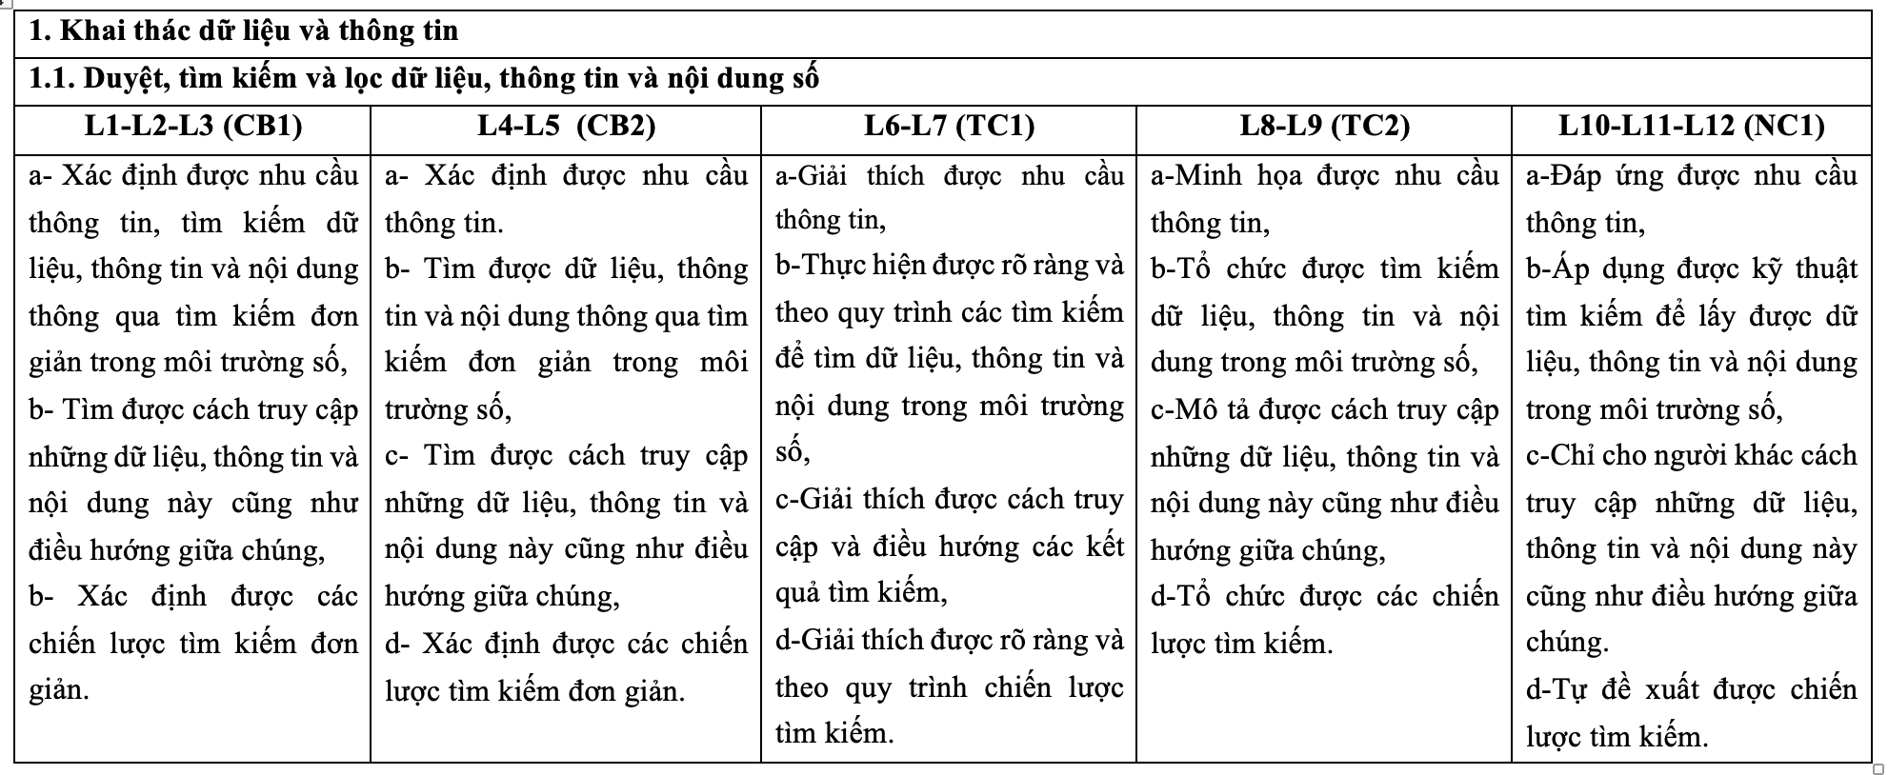
Bảng Mô tả mức độ năng lực số của học sinh

Slide 22
Quy trình xây dựng kế hoạch dạy học của tổ chuyên môn Tin học
Yêu cầu cần đạt | Nội dung
Chủ đề A. Máy tính và xã hội tri thức
- Phân biệt được thông tin và dữ liệu, nêu được ví dụ minh hoạ. - Chuyển đổi được giữa các đơn vị lưu trữ thông tin: B, KB, MB,... - Nêu được sự ưu việt của việc lưu trữ, xử lí và truyền thông tin bằng thiết bị số. - Biết được vai trò của thiết bị thông minh đối với xã hội và sự phát triển của tin học. - Nêu được ví dụ cụ thể về thiết bị thông minh. Giải thích được vai trò của những thiết bị thông minh đối với sự phát triển của xã hội và cuộc cách mạng công nghiệp 4.0. - Nhận biết được một vài thiết bị số thông dụng khác ngoài máy tính để bàn và laptop, giải thích được các thiết bị đó cũng là những hệ thống xử lí thông tin. - Giới thiệu được các thành tựu nổi bật ở một số mốc thời gian để minh hoạ sự phát triển của ngành tin học. | Tin học và xử lí thông tin
2
Bước
Phân tích nội dung, YCCĐ trong
CT môn Tin học

Slide 23
Quy trình xây dựng kế hoạch dạy học của tổ chuyên môn Tin học
Yêu cầu cần đạt | Nội dung | Định hướng phát triển năng lực số
Chủ đề A. Máy tính và xã hội tri thức
- Phân biệt được thông tin và dữ liệu, nêu được ví dụ minh hoạ. - Chuyển đổi được giữa các đơn vị lưu trữ thông tin: B, KB, MB,... - Nêu được sự ưu việt của việc lưu trữ, xử lí và truyền thông tin bằng thiết bị số. - Biết được vai trò của thiết bị thông minh đối với xã hội và sự phát triển của tin học. - Nêu được ví dụ cụ thể về thiết bị thông minh. Giải thích được vai trò của những thiết bị thông minh đối với sự phát triển của xã hội và cuộc cách mạng công nghiệp 4.0. - Nhận biết được một vài thiết bị số thông dụng khác ngoài máy tính để bàn và laptop, giải thích được các thiết bị đó cũng là những hệ thống xử lí thông tin. - Giới thiệu được các thành tựu nổi bật ở một số mốc thời gian để minh hoạ sự phát triển của ngành tin học. | Tin học và xử lí thông tin | 1.1.NC1a 2.1.NC1a 2.1.NC1b
3
Bước
Liên kết các biểu biện của khung NLS với YCCĐ tương ứng trong CT môn Tin học

Slide 24
Quy trình xây dựng kế hoạch dạy học của tổ chuyên môn Tin học
Chủ đề | Năng lực thành phần
Chủ đề A. Máy tính và xã hội tri thức | 1.1. Duyệt, tìm kiếm và lọc dữ liệu, thông tin và nội dung số 2.1. Tương tác thông qua công nghệ số 2.3. Sử dụng công nghệ số để thực hiện trách nhiệm công dân ….
Chủ đề B. Mạng máy tính và Internet | 2.1 Tương tác thông qua công nghệ số 2.2 Chia sẻ thông tin và nội dung thông qua công nghệ số 2.3 Sử dụng công nghệ số để thực hiện trách nhiệm công dân …
Chủ đề C. Tổ chức lưu trữ, tìm kiếm và trao đổi thông tin | 1.2. Đánh giá dữ liệu, thông tin và nội dung số 1.3. Quản lý dữ liệu, thông tin và nội dung số 2.2. Chia sẻ thông tin và nội dung thông qua công nghệ số ….
3
Bước
Liên kết các biểu biện của khung NLS với YCCĐ tương ứng trong CT môn Tin học
Notes:
Thêm 1 slide mapping giữa các năng lực thành phần với chủ đề trong Tin học 2018

Slide 25
Quy trình xây dựng kế hoạch dạy học của tổ chuyên môn Tin học
Chủ đề | Năng lực thành phần
Chủ đề D. Đạo đức, pháp luật và văn hoá trong môi trường số | 2.5. Quy tắc ứng xử trên mạng 2.6. Quản lý danh tính số 3.3. Thực thi bản quyền và giấy phép 4.2. Bảo vệ dữ liệu cá nhân và quyền riêng tư ….
Chủ đề E. Ứng dụng tin học | 3.1. Phát triển nội dung số 3.2. Tích hợp và tạo lập lại nội dung số 5.3. Sử dụng sáng tạo công nghệ số 5.1. Giải quyết các vấn đề kỹ thuật …
Chủ đề F. Giải quyết vấn đề với sự trợ giúp của máy tính | 3.4. Lập trình 5.2. Xác định nhu cầu và giải pháp công nghệ 5.3. Sử dụng sáng tạo công nghệ số …
Chủ đề G. Hướng nghiệp với tin học | 2.3. Sử dụng công nghệ số để thực hiện trách nhiệm công dân 5.4. Xác định các vấn đề cần cải thiện về NLS …
3
Bước
Liên kết các biểu biện của khung NLS với YCCĐ tương ứng trong CT môn Tin học

Slide 26
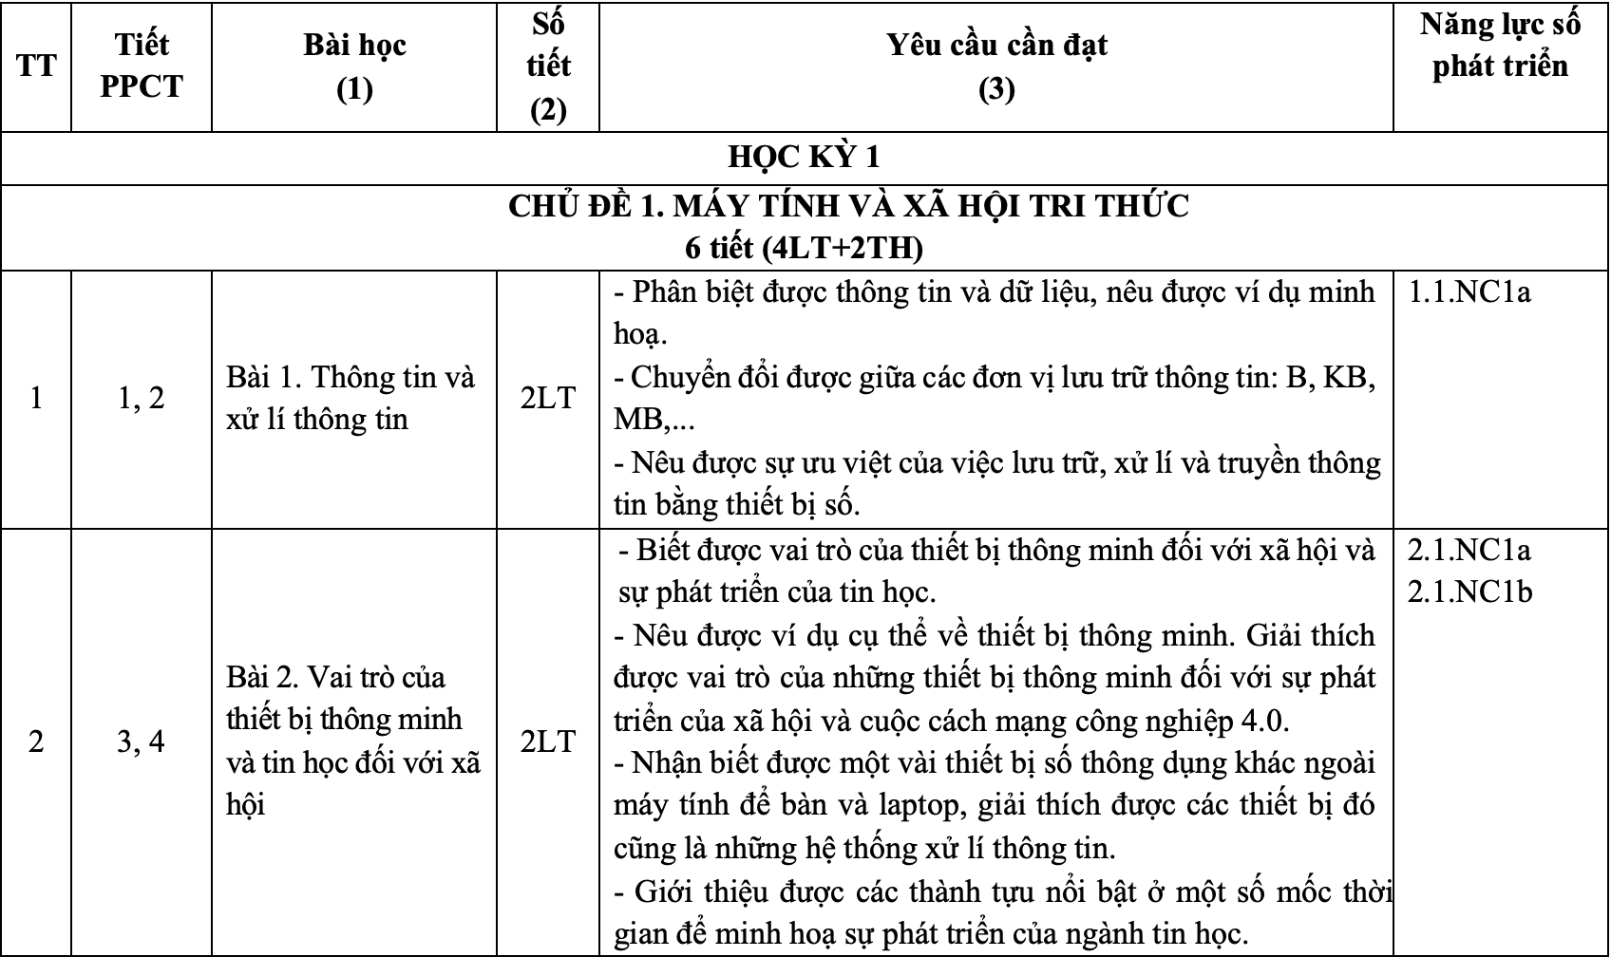
Quy trình xây dựng kế hoạch dạy học của tổ chuyên môn Tin học
Bước
4
Rà soát và hoàn thiện kế hoạch dạy học của tổ chuyên môn

Slide 27
Thảo luận nhóm
Nhiệm vụ của học viên:
Nghiên cứu Phụ lục 1: Bảng mã chỉ báo năng lực số (theo công văn 3456/BGDĐT-GDPT)
Đọc tài liệu mục 3.1.1 để xây dựng kế hoạch dạy học của tổ chuyên môn Tin học cho khối lớp được phân công.
Thời gian thực hiện: 40 (phút)
Sản phẩm: Kế hoạch dạy học của tổ chuyên môn Tin học theo khối lớp

Slide 28
XÂY DỰNG KẾ HOẠCH GIÁO DỤC CÁ NHÂN
CỦA GIÁO VIÊN

Slide 29
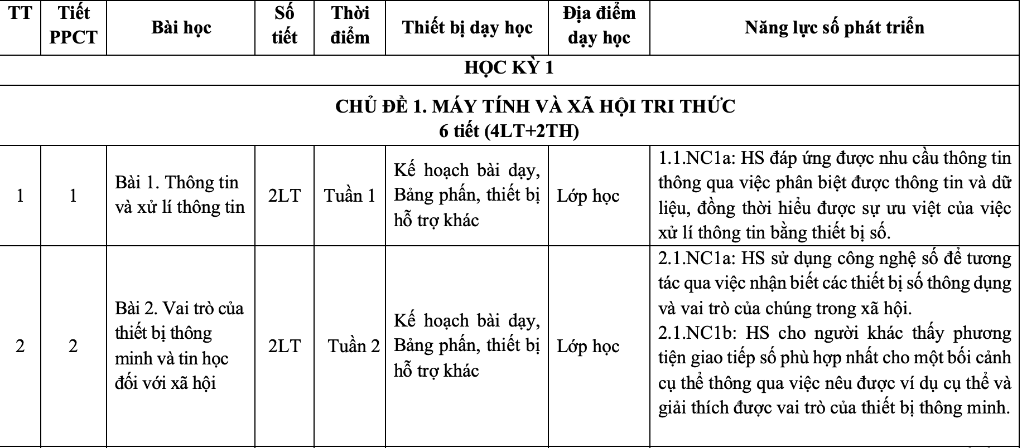
Qui trình xây dựng kế hoạch giáo dục của giáo viên
Cụ thể hóa từ (1) đối với những nội dung được nhà trường/ tổ chuyên môn phân công (Phụ lục 3, CV 5512) theo hướng mô tả biểu hiện cụ thể tương ứng với nội dung của bài học trên cơ sở tham khảo gợi ý ghi trong CV 3456.

Slide 30
Thảo luận nhóm
Nhiệm vụ của học viên:
Nghiên cứu Phụ lục 1: Bảng mã chỉ báo năng lực số (theo công văn 3456/BGDĐT-GDPT)
Xây dựng kế hoạch giáo dục cá nhân của giáo viên.
Thời gian thực hiện: 40 (phút)
Sản phẩm: Kế hoạch giáo dục cá nhân của giáo viên

Slide 31
XÂY DỰNG KẾ HOẠCH BÀI DẠY

Slide 32
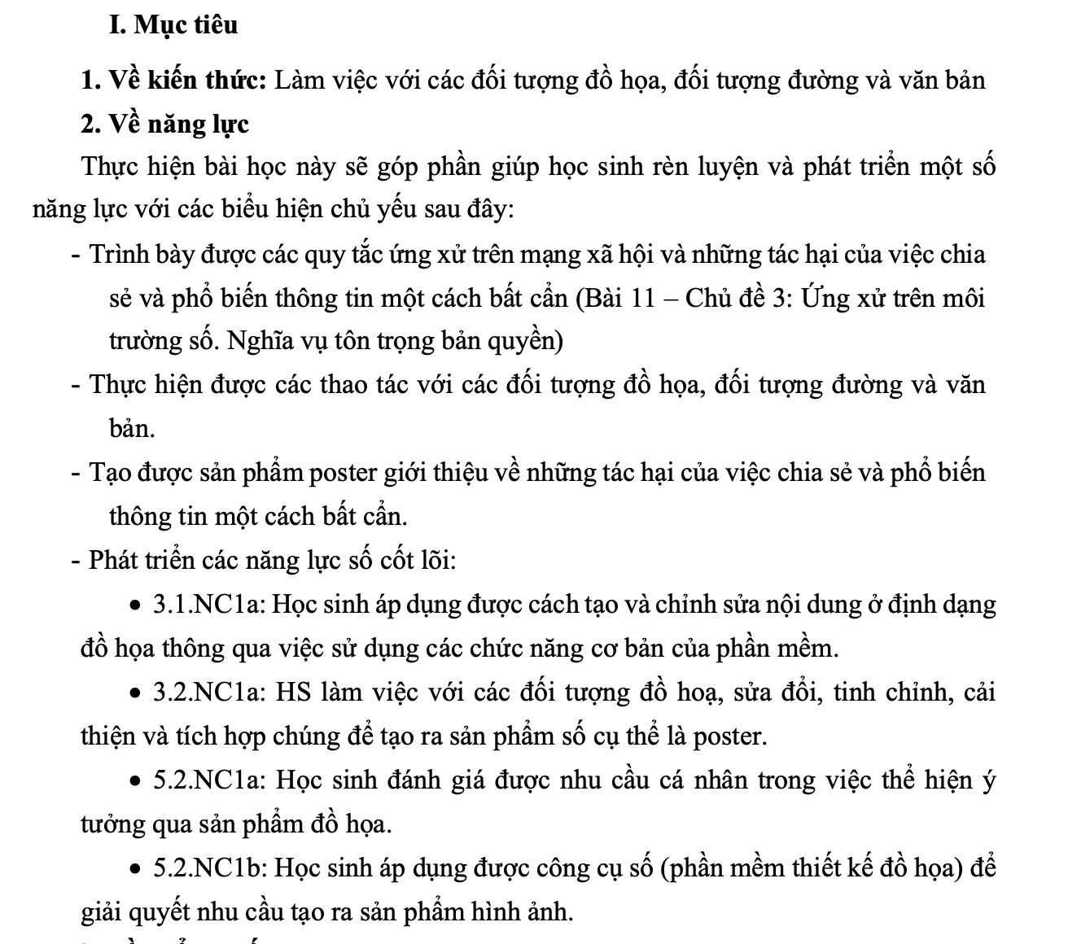
Xây dựng kế hoạch bài dạy phát triển năng lực số
Phần I. Mục tiêu:
Bên cạnh mục tiêu về theo Qui định, giáo viên cần xác định rõ ràng các mục tiêu về Năng lực số mà bài học hướng tới.
Các mục tiêu này cần được mô tả bằng các động từ hành động cụ thể và hãy ghi mã năng lực thành phần tương ứng trong KNLS.
Phần II. Thiết bị dạy học và học liệu:
Cần liệt kê cụ thể các thiết bị số (máy tính, máy chiếu,..), phần mềm, ứng dụng (Canva, Google Forms, PHET...) sẽ được sử dụng trong bài dạy (nếu có).

Slide 33
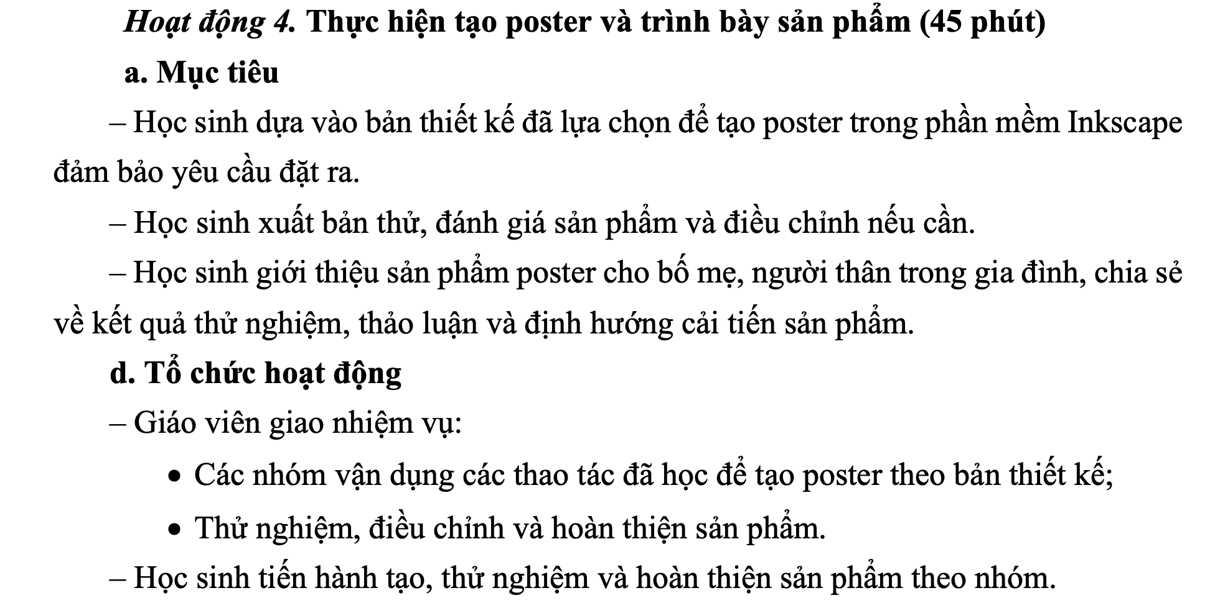
Xây dựng kế hoạch bài dạy phát triển năng lực số
Phần III. Tiến trình dạy học
- Trong mỗi hoạt động (Mở đầu, ….), giáo viên cần mô tả rõ cách thức tổ chức cho học sinh tương tác và làm việc với công nghệ số để thực hiện nhiệm vụ học tập.
- Nội dung: Nhiệm vụ giao phải gắn liền với việc sử dụng một công cụ số cụ thể.
- Sản phẩm: Sản phẩm học tập của học sinh thường sẽ là một sản phẩm số (một file word, một bài trình chiếu, một bình luận trên Padlet, kết quả trả lời trên Kahoot...).
- Tổ chức thực hiện: Mô tả cách giáo viên hướng dẫn học sinh sử dụng công cụ, cách các em hợp tác (nếu làm việc nhóm trên môi trường số) và cách trình bày, báo cáo sản phẩm.

Slide 34
Thảo luận nhóm
Nhiệm vụ của học viên:
Nghiên cứu Phụ lục 1: Bảng mã chỉ báo năng lực số (theo công văn 3456/BGDĐT-GDPT)
Đọc tài liệu mục 3.2.1 và thiết kế một kế hoạch bài dạy phát triển năng lực số cho học sinh.
Thời gian thực hiện: 90 (phút)
Sản phẩm: Kế hoạch bài dạy phát triển năng lực số cho học sinh.

Slide 35
TÍCH HỢP PHÁT TRIỂN NĂNG LỰC SỐ TRONG
DẠY HỌC CÁC MÔN HỌC
Notes:
Chơi Kahoot!, các câu hỏi cho nội dung lý thuyết của buổi sáng, 10 câu.

Slide 36
Quy trình chung
Xây dựng KHDH của tổ chuyên môn
Xây dựng KHGD của giáo viên
Cụ thể hoá các NLS đã xác định để gắn với từng bài học
Xây dựng KHBD
Bổ sung mục tiêu phát triển NLS
Điều chỉnh, bổ sung các NLS có thể tích hợp khi dạy học
Triển khai hoạt động chi tiết phù hợp

Slide 37
XÂY DỰNG KẾ HOẠCH
DẠY HỌC CỦA TỔ CHUYÊN MÔN
(CÁC MÔN HỌC/HĐGD KHÁC)

Slide 38
Quy trình xây dựng kế hoạch dạy học của tổ chuyên môn (các môn học khác)
1
Bước
Nghiên cứu khung năng lực số
2
Bước
Phân tích nội dung, YCCĐ trong
CT môn học
Bước
3
Liên kết các biểu biện của khung NLS với YCCĐ tương ứng trong CT môn học
Bước
4
Xác định năng lực số cần tích hợp trong KHDH

Slide 39
Quy trình xây dựng kế hoạch dạy học của tổ chuyên môn (các môn học khác)
Bước
1
L10-L11-L12 (NC1)
1. Khai thác dữ liệu và thông tin
1.1. Duyệt, tìm kiếm và lọc dữ liệu, thông tin và nội dung số
a-Đáp ứng được nhu cầu thông tin, b-Áp dụng được kỹ thuật tìm kiếm để lấy được dữ liệu, thông tin và nội dung trong môi trường số, c-Chỉ cho người khác cách truy cập những dữ liệu, thông tin và nội dung này cũng như điều hướng giữa chúng. d-Tự đề xuất được chiến lược tìm kiếm.
1.2. Đánh giá dữ liệu, thông tin và nội dung số
a- Thực hiện đánh giá được độ tin cậy và độ tin cậy của các nguồn dữ liệu, thông tin và nội dung số. b-Tiến hành đánh giá được các dữ liệu, thông tin và nội dung số khác nhau.
Nghiên cứu khung năng lực số

Slide 40
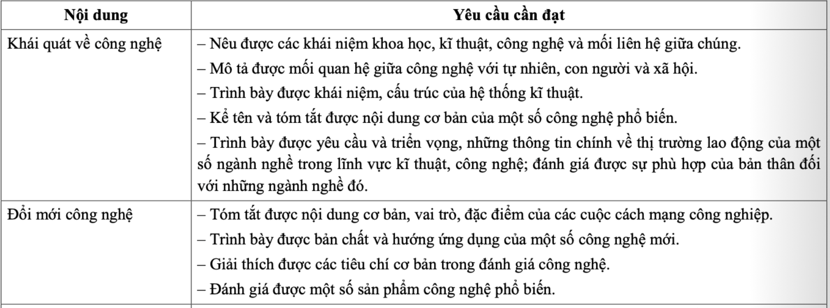
Quy trình xây dựng kế hoạch dạy học của tổ chuyên môn (các môn học khác)
Bước
2
Phân tích
nội dung, YCCĐ trong
CT môn học

Slide 41
Quy trình xây dựng kế hoạch dạy học của tổ chuyên môn (các môn học khác)
3
Hình học phẳng
Nội dung | Yêu cầu cần đạt | Định hướng phát triển NLS
Khái quát về công nghệ | - Nêu được các khái niệm khoa học, kĩ thuật, công nghệ và mối liên hệ giữa chúng. - Mô tả được mối quan hệ giữa công nghệ với tự nhiên, con người và xã hội. - Trình bày được khái niệm, cấu trúc của hệ thống kĩ thuật - Kể tên được một số công nghệ phổ biến - Tóm tắt được nội dung cơ bản của một số công nghệ phổ biến. - Trình bày được bản chất của công nghệ mới - Phát biểu được hướng ứng dụng của một số công nghệ mới - Giải thích được các tiêu chí cơ bản trong đánh giá công nghệ - Đánh giá được một số sản phẩm công nghệ phổ biến | 1.1. NC1b 1.3. NC1a
Bước
Liên kết các biểu biện của khung NLS với YCCĐ tương ứng trong CT môn học (nếu có)

Slide 42
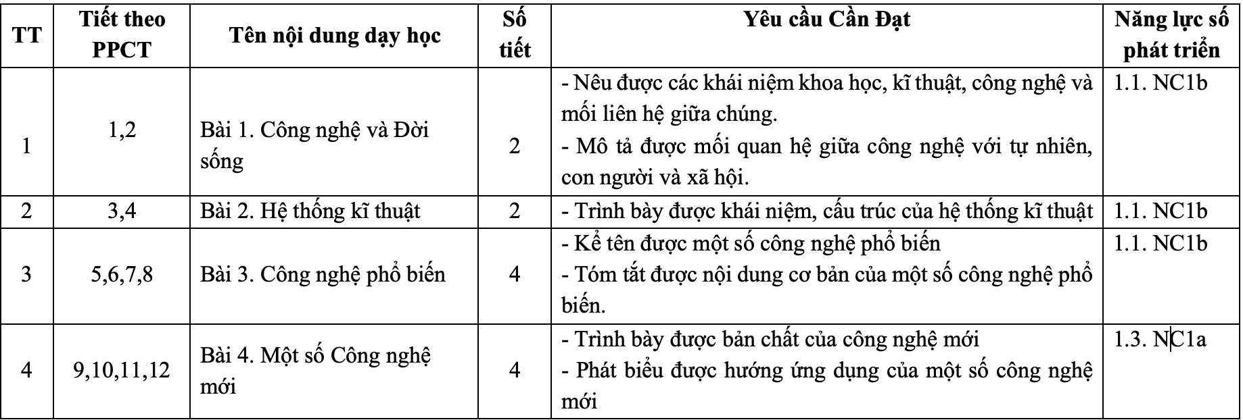
Quy trình xây dựng kế hoạch dạy học của tổ chuyên môn (các môn học khác)
Bước
4
Xác định năng lực số cần tích hợp vào môn học

Slide 43
Gợi ý cách thức tích hợp NLS
Nội dung dạy học đã có sẵn.
Bổ sung phương pháp, công cụ trong dạy học: Tìm kiếm thông tin, Sáng tạo nội dung số, Ứng dụng AI, …

Slide 44
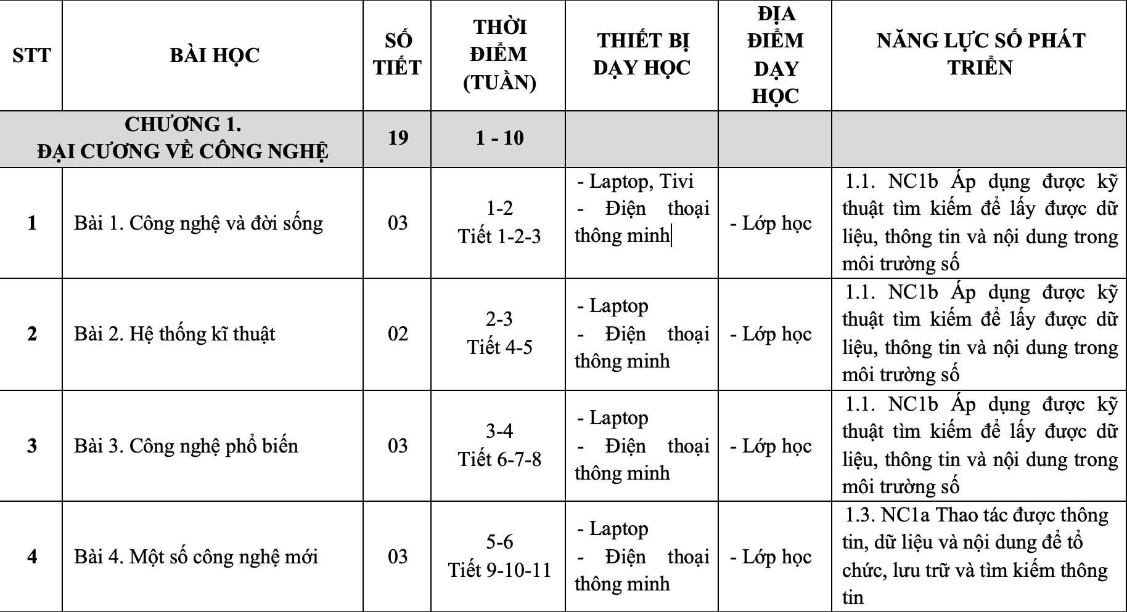
Xây dựng kế hoạch giáo dục của giáo viên

Slide 45
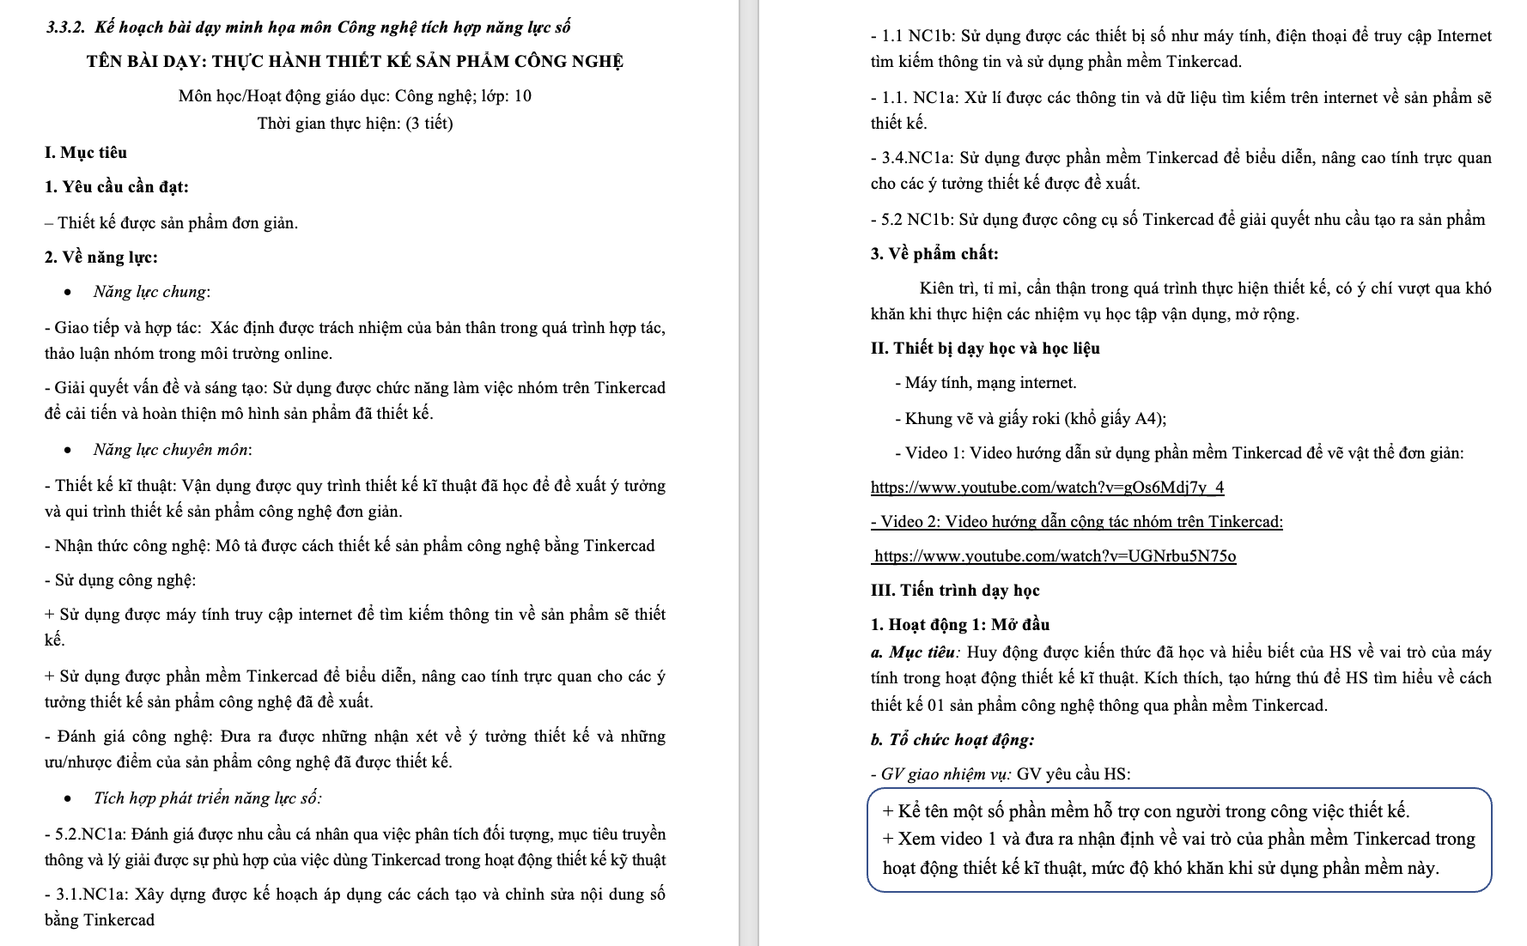
Xây dựng kế hoạch bài dạy

Slide 46
TỔ CHỨC DẠY HỌC
TĂNG CƯỜNG,
CÂU LẠC BỘ
PHÁT TRIỂN NĂNG LỰC SỐ

Slide 47
Quy trình tổ chức dạy học tăng cường, câu lạc bộ
1. Xác định năng lực số cần bổ sung
2. Xác định mục tiêu, chủ đề của lớp tăng cường/câu lạc bộ.
3. Xây dựng chương trình của lớp tăng cường/câu lạc bộ.
4. Xây dựng kế hoạch bài dạy.

Slide 48
1. Xác định năng lực số cần bổ sung
Căn cứ:
Kế hoạch giáo dục tích hợp NLS môn Tin học và các môn học khác
Năng lực số của học sinh, giáo viên
Điều kiện cơ sở vật chất, nhu cầu của học sinh
Thực hiện:
Xác định miền NL và NL thành phần cần bổ sung dựa trên kế hoạch giáo dục đã xây dựng
Lưu ý: Có thể ghép nhiều miền NL và NL thành phần có liên quan.

Slide 49
2. Xác định mục tiêu, chủ đề của lớp tăng cường/câu lạc bộ
Lựa chọn (các) chủ đề chính của chương trình
Xây dựng cấu trúc khóa học, sắp xếp các chủ đề theo thứ tự logic.

Slide 50
3. Xây dựng chương trình của lớp tăng cường/câu lạc bộ
Tham khảo chương trình giáo dục kĩ năng số của các đơn vị đào tạo có uy tín trong và ngoài nước.
Xây dựng chương trình hoạt động của lớp tăng cường/câu lạc bộ.

Slide 51
Khung chương trình câu lạc bộ minh họa
Tên bài học | Số tiết | Nội dung chính | Yêu cầu cần đạt
CHỦ ĐỀ STEM 1: KIẾN THỨC CƠ BẢN VỀ ESP32 – ỨNG DỤNG BLYNK XÂY DỰNG NHÀ THÔNG MINH
1. Giới thiệu và khởi động | 1–2 | Giới thiệu ESP32, so sánh với Arduino, tìm hiểu Blynk, thảo luận vai trò IoT trong cuộc sống | Học sinh nhận biết ưu điểm của ESP32; thực hiện tạo tài khoản Blynk; mô phỏng kết nối cơ bản.
2. Đề xuất ý tưởng và thiết kế mô hình | 3–6 | Học sinh làm việc nhóm, đề xuất tiện ích thông minh (đèn, quạt, cảm biến), thiết kế sơ đồ khối – sơ đồ mạch, mô hình nhà thông minh | Học sinh thảo luận, đề xuất tiện ích thông minh; thiết kế sơ đồ khối, sơ đồ mạch; lựa chọn linh kiện phù hợp.
3. Lập trình và thực hành từng phần | 7–8 | Mỗi nhóm lập trình 1 chức năng: - Nhóm 1 bật/tắt đèn từ xa và tự động - Nhóm 2 bật/tắt quạt từ xa và tự động - Nhóm 3 hiển thị nhiệt độ & độ ẩm cảnh báo thời tiết từ xa | Học sinh lập trình chức năng điều khiển (đèn, quạt, cảm biến); thử nghiệm từng chương trình hoạt động riêng biệt thành công.
4. Tích hợp và hiệu chỉnh hệ thống | 9–10 | Các nhóm chia sẻ code, sơ đồ kết nối phần cứng. Kết hợp code, phần cứng của tất cả nhóm hoàn thiện nhà thông tin với tất cả tiện ích | Học sinh kết hợp code và phần cứng từ các nhóm; hiệu chỉnh để hệ thống vận hành ổn định, điều khiển được từ xa qua WiFi.

Slide 52
Khung chương trình câu lạc bộ minh họa
Tên bài học | Số tiết | Nội dung chính | Yêu cầu cần đạt | Định hướng NLS phát triển
CHỦ ĐỀ STEM 1: KIẾN THỨC CƠ BẢN VỀ ESP32 – ỨNG DỤNG BLYNK XÂY DỰNG NHÀ THÔNG MINH
1. Giới thiệu và khởi động | 1–2 | Giới thiệu ESP32, so sánh với Arduino, tìm hiểu Blynk, thảo luận vai trò IoT trong cuộc sống | Học sinh nhận biết ưu điểm của ESP32; thực hiện tạo tài khoản Blynk; mô phỏng kết nối cơ bản. | 1.1.TC2a 1.1.TC2c 2.1.TC2a 2.3.TC2a 3.4.TC2a 5.4.TC2a
2. Đề xuất ý tưởng và thiết kế mô hình | 3–6 | Học sinh làm việc nhóm, đề xuất tiện ích thông minh (đèn, quạt, cảm biến), thiết kế sơ đồ khối – sơ đồ mạch, mô hình nhà thông minh | Học sinh thảo luận, đề xuất tiện ích thông minh; thiết kế sơ đồ khối, sơ đồ mạch; lựa chọn linh kiện phù hợp. | 2.4.TC2a 3.1.TC2a 5.2.TC2a 5.4.TC2a 6.1.TC2a 6.3.TC2a
3. Lập trình và thực hành từng phần | 7–8 | Mỗi nhóm lập trình 1 chức năng: - Nhóm 1 bật/tắt đèn từ xa và tự động - Nhóm 2 bật/tắt quạt từ xa và tự động - Nhóm 3 hiển thị nhiệt độ & độ ẩm cảnh báo thời tiết từ xa | Học sinh lập trình chức năng điều khiển (đèn, quạt, cảm biến); thử nghiệm từng chương trình hoạt động riêng biệt thành công. | 3.4.TC2a 5.1.TC2a 5.3.TC2a

Slide 53
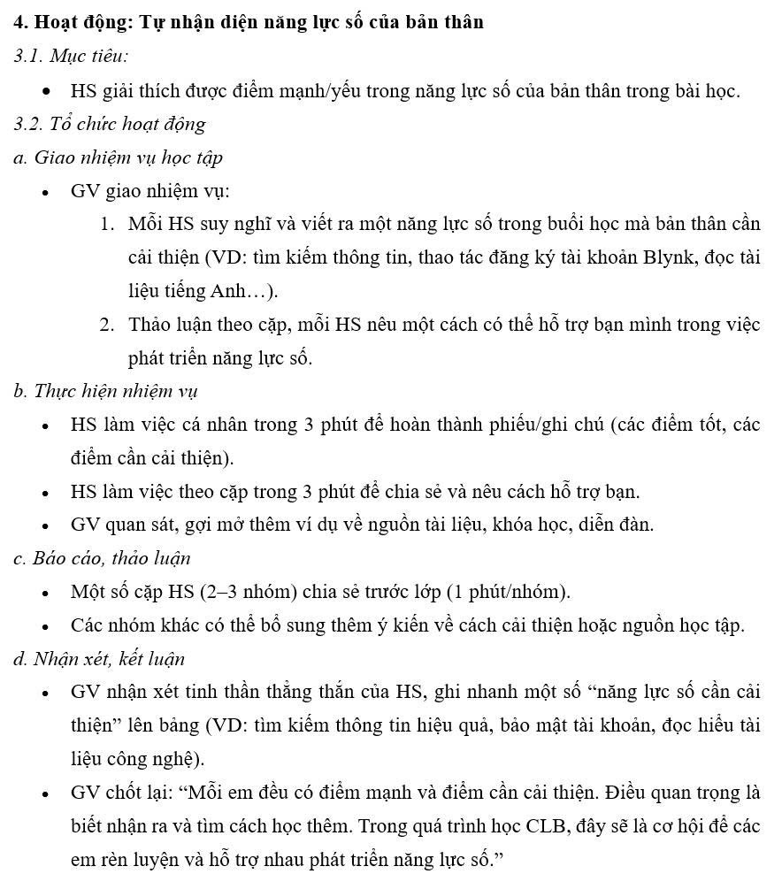
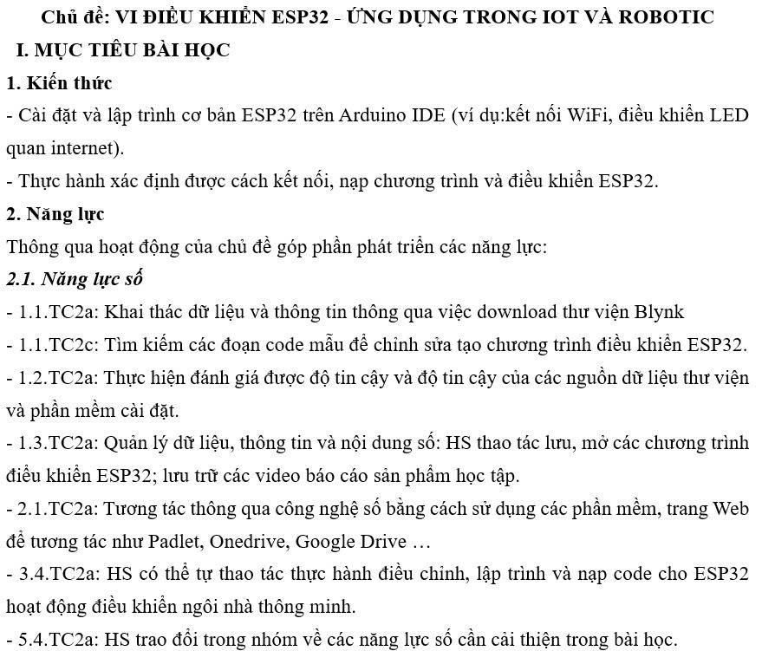
4. Xây dựng kế hoạch bài dạy
Với mỗi buổi học đã được xác định trong chương trình, xây dựng kế hoạch bài dạy theo công văn 5512.

Slide 54
Thảo luận nhóm
Nhiệm vụ của học viên:
Nghiên cứu Phụ lục 1: Bảng mã chỉ báo năng lực số (theo công văn 3456/BGDĐT-GDPT); Phụ lục 2: Một số gợi ý cho các tình huống sư phạm.
Đọc tài liệu mục 3.3 và thiết kế một kế hoạch bài dạy tăng cường phát triển năng lực số cho học sinh.
Thời gian thực hiện: 60 (phút)
Sản phẩm: Kế hoạch bài dạy tăng cường phát triển năng lực số cho học sinh.

Slide 55
TRÂN TRỌNG CẢM ƠN!

